Slide 1

迷城逃亡 详细设计
SE2018春 G08 小组作品

Slide 2
程序描述
引言
参考资料
Gantt图更新
总体设计
小组会议及小组评价

Slide 3
1
引言

Slide 4
1
目的
此文档编写目的在于，使软件开发人员充分了解软件的详细设计结构及软件的整体逻辑结构。
详细见SE2018春-G08-详细设计说明书

Slide 5
2
背景
项目名称
基于手机android端的捉迷藏类小游戏
任务来源
杨枨老师
项目开发者
吴子乔，石梦韬，陈栩

Slide 6
2
总体设计

Slide 7
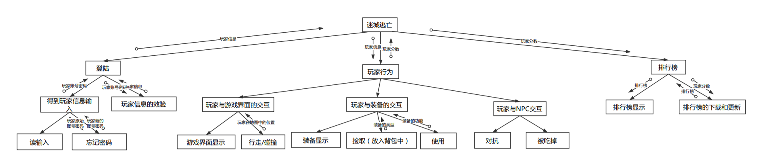
1
结构图

Slide 8
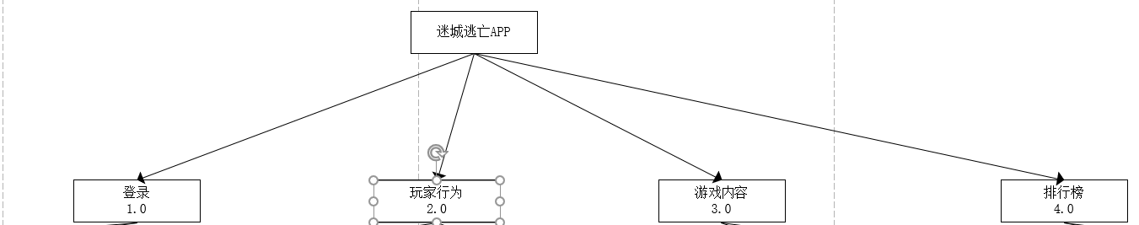
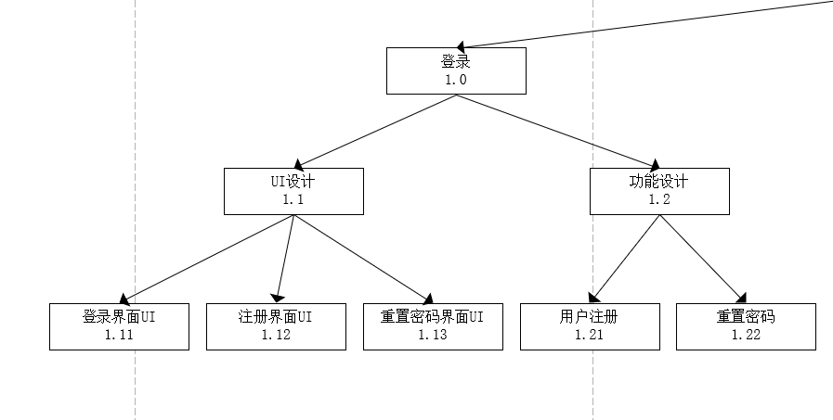
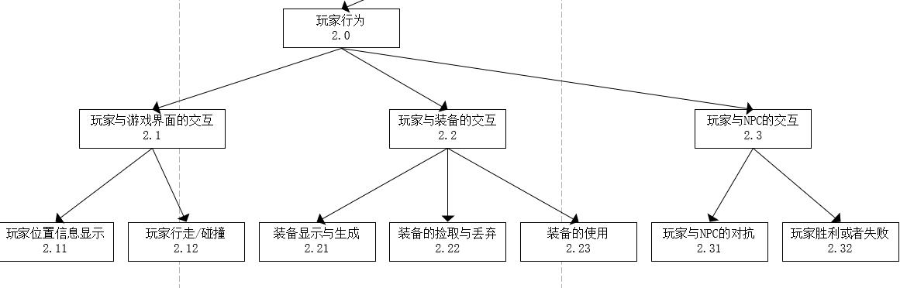
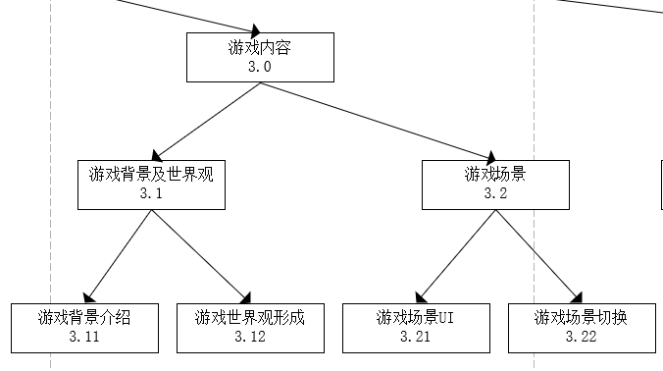
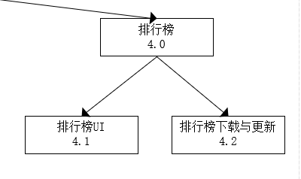
2
HIPO图

Slide 9
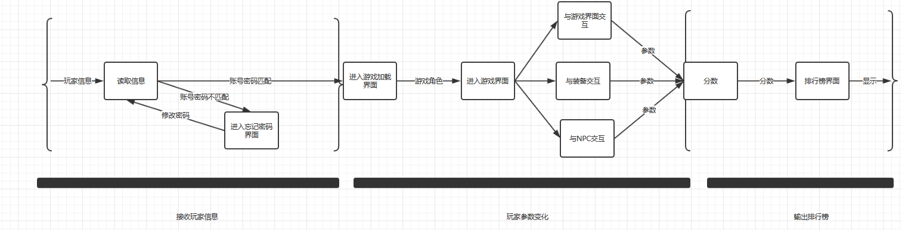
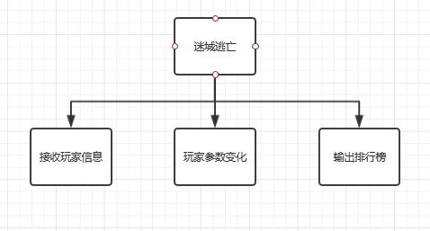
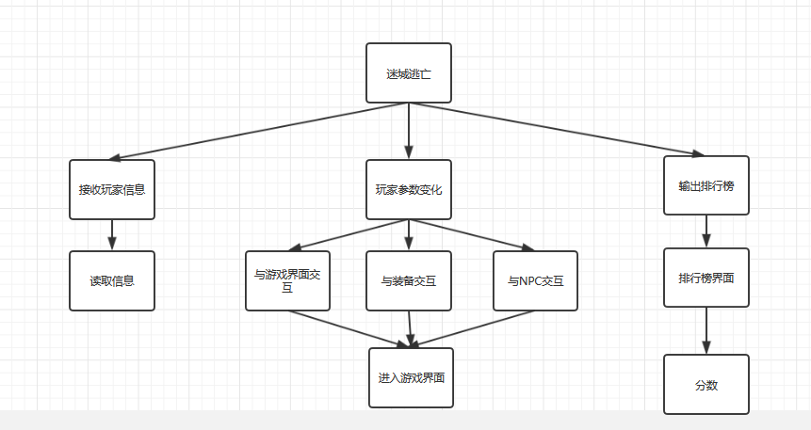
3
业务流图

Slide 10
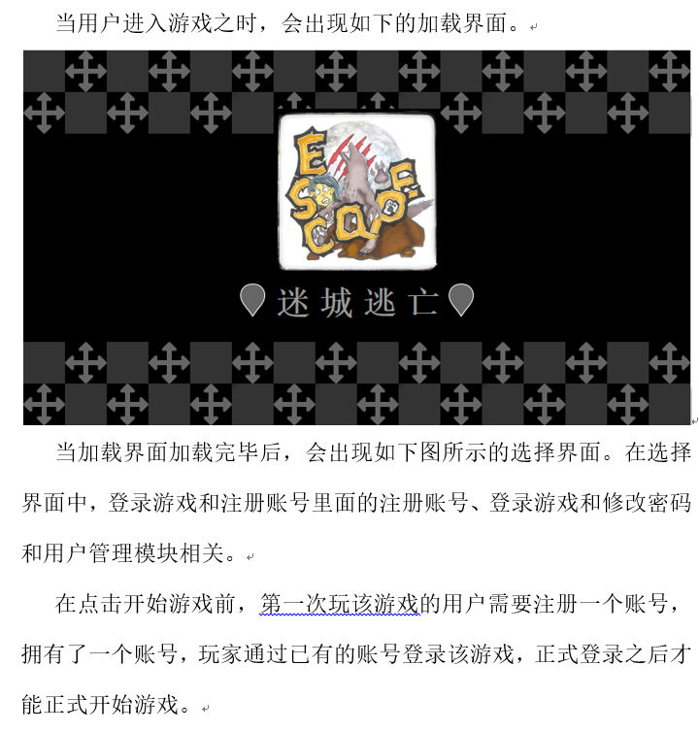
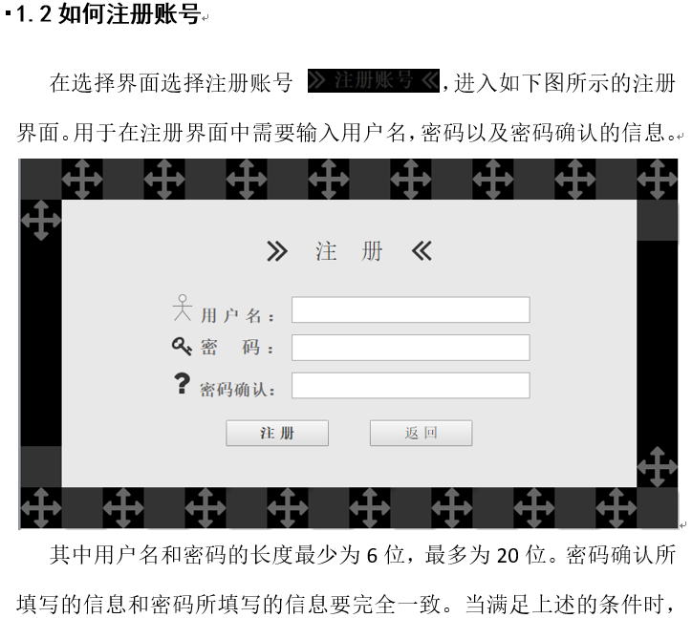
4
用户手册
作为编写对象为用户的手册，我们在编写时的第一想法就是做到简洁与通俗易懂。对于本体的描述也要做到尽可能的详细。

Slide 11
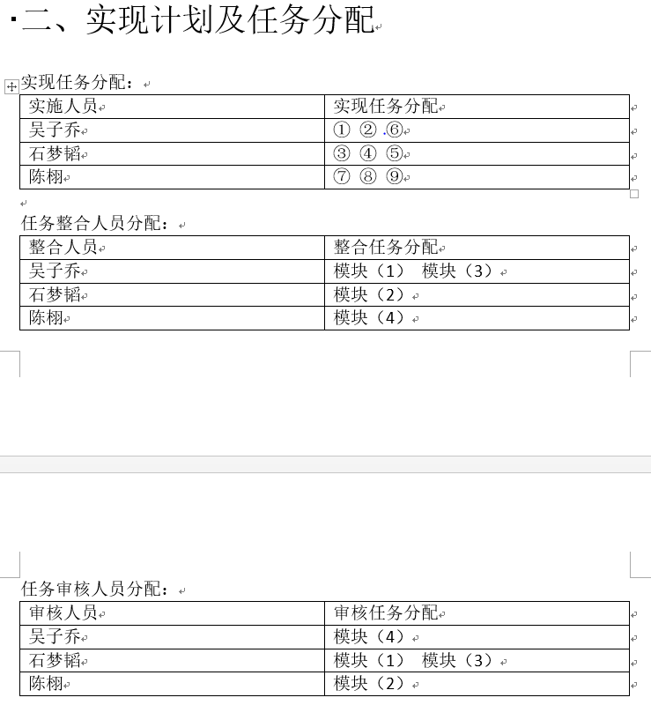
5
详细实现计划
依据HIPO及结构图，我们将程序分模块并给每个人分配任务

Slide 12
3
程序描述

Slide 13
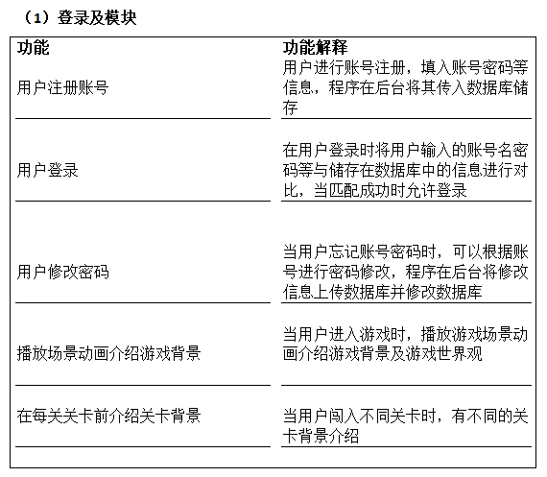
1
登录模块

Slide 14
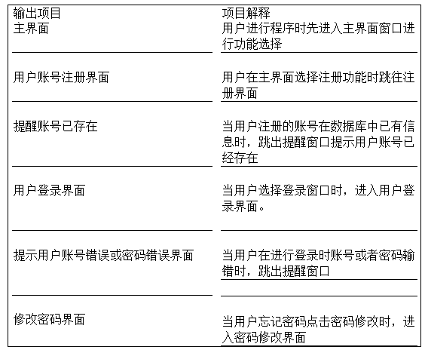
1
登录模块
输入项目
①用户名 ②密码
输出项目

Slide 15
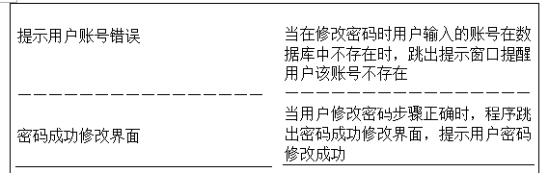
1
登录模块
输入项目
①用户名 ②密码
输出项目

Slide 16
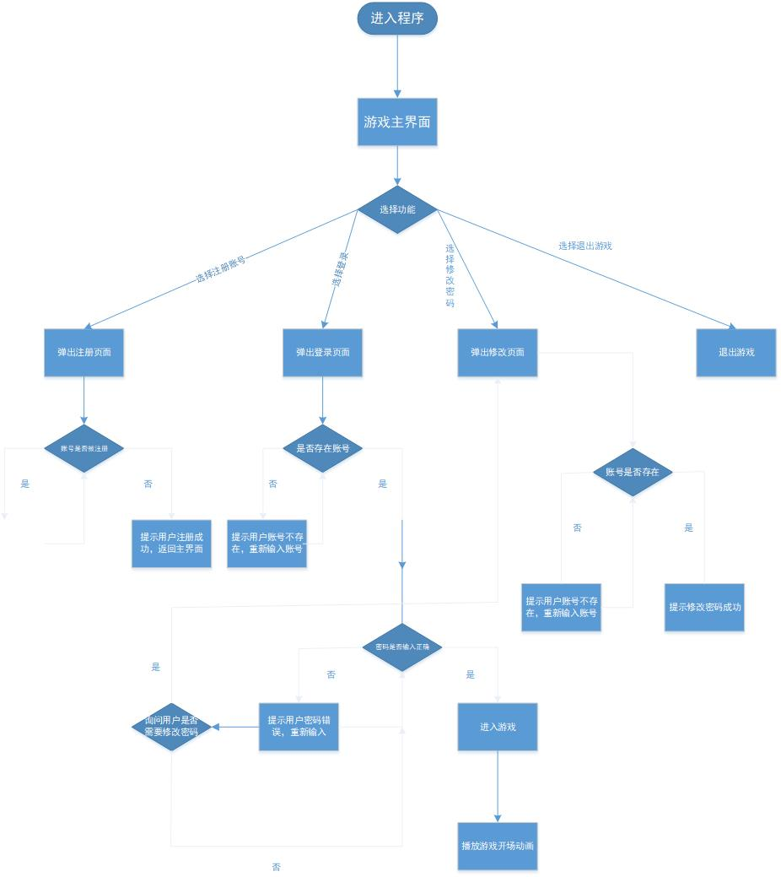
1
登录模块
如上图所示：
在模块中各个功能的调用关系。
各个功能相应的PDL伪码及N-S图：
①各个部分定义
Declare screen_main as structure(图形界面结构) --*定义主界面
Declare screen_register as structure(图形界面结构) --*定义注册界面
Declare screen_login as structure(图形界面结构) --*定义登录界面
Declare screen_change as structure(图形界面结构) --*定义修改密码界面
Declare screen_exit as structure(图形界面结构) --*定义离开游戏界面
Declare screen_remb as structure(图形界面结构) --*定义提示界面
Declare screen_botton as structure(图形界面结构) --*定义按钮
Declare screen_textbook as structure(图形界面结构) --*定义文本框输入
Declare screen_picture as structure(图形界面结构) --*定义图片
模块流程图

Slide 17
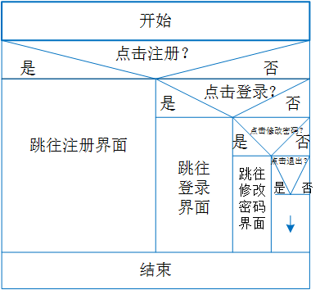
1
登录模块
②screen_main
Procedure screen_main
Begin
If 玩家点击注册 then
转到screen_register
Else if 玩家点击登录 then
转到screen_login
Else if 玩家点击修改密码 then
转到screen_change
Else if 玩家点击离开 then
退出游戏
End if
End

Slide 18
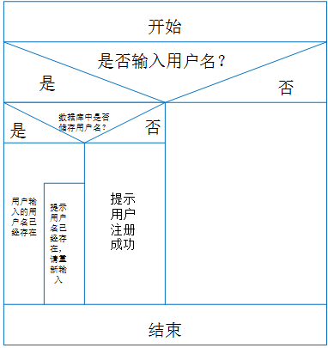
1
登录模块
③screen_register
Procedure screen_register
Begin
If screen_textbook is not null then
--*意味着用户输入了注册信息
与数据库信息进行对比
if 数据库中没有此账号 then
跳出screen_remb提示用户注册成功
Else
If数据库中账号已经存在
跳出screen_remb提示用户已存
在账号，重新输入
End if
End if
End if
跳转回screen_main
End

Slide 19
1
登录模块
④screen_login
Procedure screen_login
Begin
If screen_textbook1 is not null then --*先判断用户名是否存在
if 数据库中没有此账号 then
跳出screen_remb提示用户账号不存在
Else
If screen_textbook2 is not null then --*再判断密码是否存在
与数据库信息进行对比
if 与数据库中的密码不匹配 then
跳出screen_remb提示用户密码不正确
并询问用户是否忘记密码，是否要修改密码
If 用户点击修改密码 then
跳到 screen_change
Else
重新输入密码
End if
End if
Else
进入游戏并播放游戏动画
End if

Slide 20
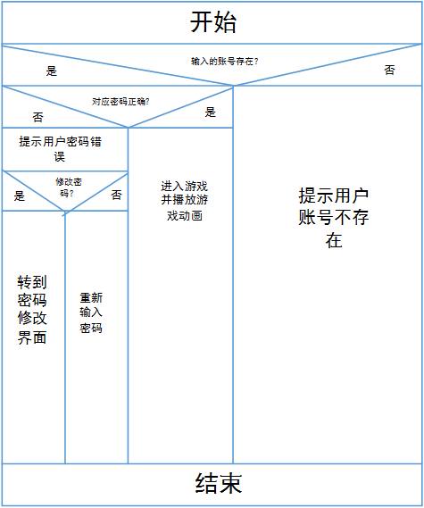
1
登录模块

Slide 21
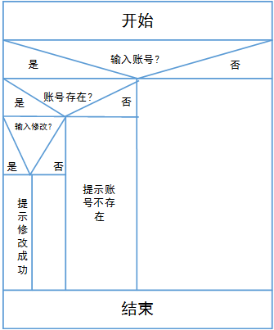
1
登录模块
⑤screen_change
Procedure screen_change
Begin
If screen_textbook1 is not null then
--*判断用户是否输入用户名
if 数据库中没有此账号 then
跳出screen_remb提示用户账号
不存在
Else
If screen_textbook2 is not null then
--*用户输入修改密码
跳出 screen_remb提示修
改成功，转到screen_main
End if
End if
End if
End

Slide 22
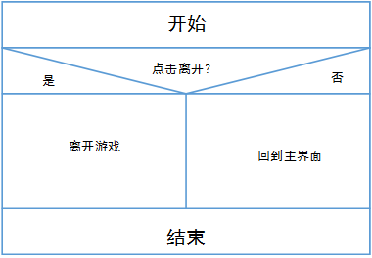
1
登录模块
⑥screen_exit
Procedure screen_exit
Begin
If 用户点击离开按钮 then
离开游戏
End if
End

Slide 23
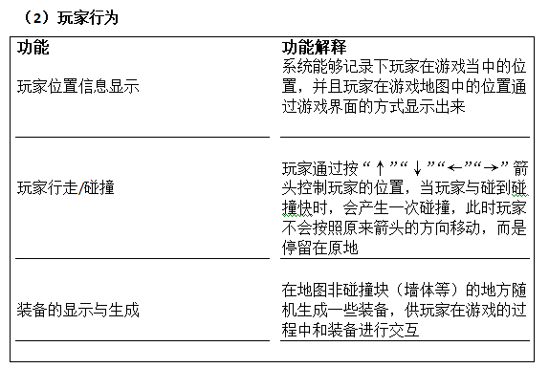
2
玩家行为

Slide 24
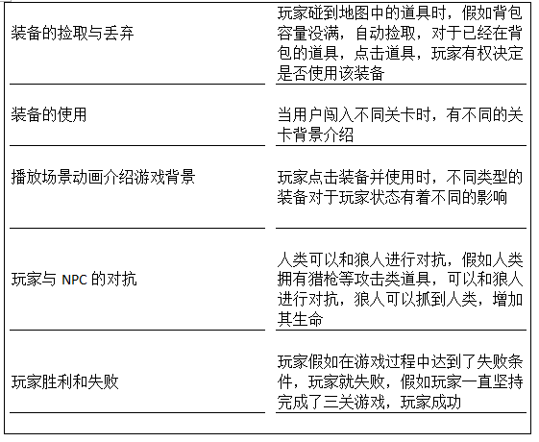
2
玩家行为

Slide 25
2
玩家行为
①Procedure 人类以及狼人的行走
人类附近半径为 视野范围 的圆内，调高其附近遮罩层的亮度
//在移动界面分别点击了类似于↑↓←→的按钮
if 点击↑ then
if 玩家未触碰到障碍物 then
玩家的位置.y位置 += 角色移动速度*间隔时间
else
角色不移动
end if
else if 点击↓ then
if 玩家未触碰到障碍物 then
玩家的位置.y位置 -= 角色移动速度*间隔时间
else
角色不移动
end if
else if 点击← then
if 玩家未触碰到障碍物 then
玩家的位置.x位置 -= 角色移动速度*间隔时间
else
角色不移动
end if

Slide 26
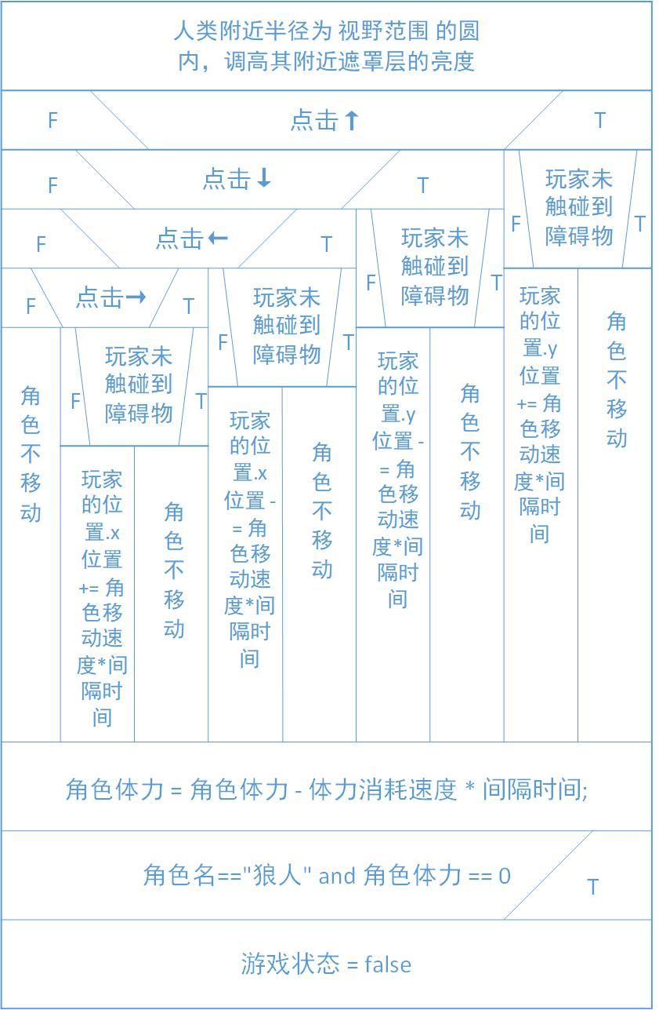
2
玩家行为
else if 点击→ then
if 玩家未触碰到障碍物 then
玩家的位置.x位置 +=
角色移动速度*间隔时间
else
角色不移动
end if
else
角色不移动
end if
在游戏界面中显示角色对应的图像并改变
人类附近遮罩层的在游戏界面位置
角色体力 = 角色体力 - 体力消耗速度 * 间
隔时间;
if 角色名=="狼人" and 角色体力 == 0
游戏状态 = false
end if
end 人类以及狼人的行走

Slide 27
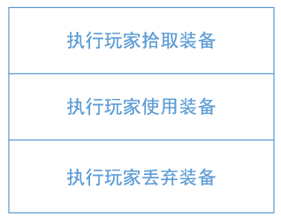
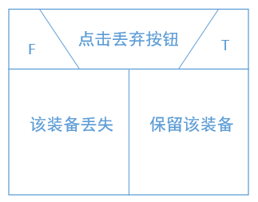
2
玩家行为
②Procedure 玩家与装备的交互
执行 玩家拾取装备
执行 玩家丢弃装备
执行 玩家使用装备
end 玩家与装备的交互
③Procedure 玩家丢弃装备
if 点击丢弃按钮 then
该装备丢失
else
保留该装备
end if
end 玩家丢弃装备

Slide 28
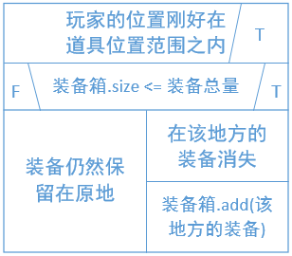
2
玩家行为
④Procedure 玩家拾取装备
if 玩家的位置刚好在道具位置范围之内 then
//玩家刚好触碰到道具，Unity3d可以用
//刚体碰撞实现
if 装备箱.size <= 装备总量 then
在该地方的装备消失
//向装备箱增加一个装备
装备箱.add(该地方的装备)
else
装备仍然保留在原地
end if
end if
end 玩家拾取装备

Slide 29
2
玩家行为
⑤Procedure 玩家使用装备
//对应游戏界面状态条点击编号，使用装备
if 玩家点击游戏状态条装备部分的对应装备 then
提取该装备的信息
declare 是否删除该装备 as bool
是否删除该装备 = true
if 该装备是猎枪 then
//装备具体功能待定
if 角色名 == "人类" then
if 人类所在区域内存在狼人 then
人类所在区域内的狼人消失
else
是否删除该装备 = false
end if
else
//角色名 == 狼人 then
if 狼人附近是否存在人类 then
人附近的人类消失
角色体力 += (最大体力-角色体力)*Random(0.2,0.8)
else
是否删除该装备 = false
end if
end if

Slide 30
2
玩家行为
else if 该装备是防狼喷雾 then
//装备具体功效待定
狼人找到玩家的概率减小
坚持10秒钟
狼人找到玩家的概率增大
else if 该装备是铲子 then
if 玩家站在障碍物附近并且玩家朝向障碍物 then
玩家朝向的障碍物消失
else
是否删除该装备 = false //该装备没有使用成功
end if
else if 该装备是照明弹 then
将整个地图的遮罩层亮度调为1
等待3秒钟
将整个地图的遮罩层亮度调为0
else if 该装备是隐身衣 then
地图界面中角色画面的透明度调为0.9
对于敌方来说角色的坐标轴位置消失
坚持10秒钟
end 玩家使用装备

Slide 31
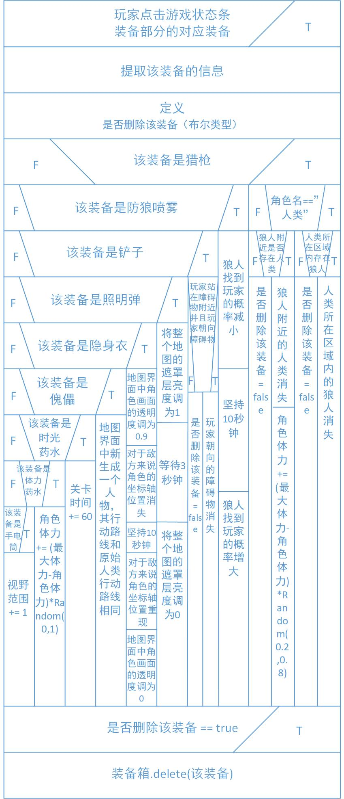
2
玩家行为
对于敌方来说角色的坐标轴位置重现
地图界面中角色画面的透明度调为0
else if 该装备是傀儡 then
//装备功能待定
地图界面中新生成一个人物，其行动
路线和原始人类行动路线相同
else if 该装备是时光药水 then
//装备的功能待定
关卡时间 += 60
else if 该装备是体力药水 then
角色体力 += (最大体力-角色体力)*Random(0,1)
else if 该装备是手电筒 then
视野范围 += 1
end if
if 是否删除该装备 == true then
装备箱.delete(该装备)
end if
end if

Slide 32
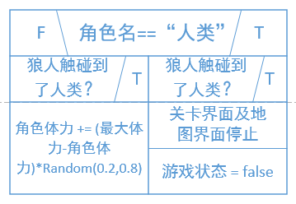
2
玩家行为
⑥Procedure 人类以及狼人的交互
//狼人刚好触碰到人类，Unity3d可以用刚体碰撞实现
if 角色名 == "人类" then
if 狼人触碰到了人类
关卡界面及地图界面停止
//游戏状态用来判断游戏胜利与失败的条件
游戏状态 = false
end if
else
// 角色名 == "狼人" then
if 狼人触碰到了人类
角色体力 += (最大体力-角色体力)
*Random(0.2,0.8)
end if
end if
end 人类以及狼人的交互

Slide 33
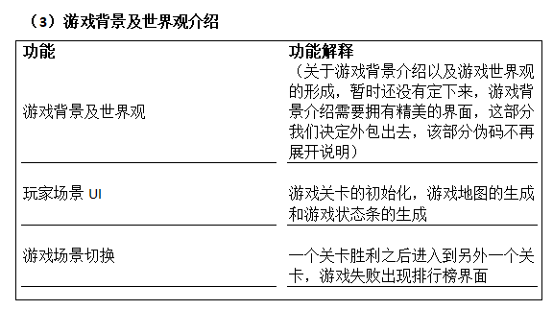
3
游戏背景及世界观介绍

Slide 34
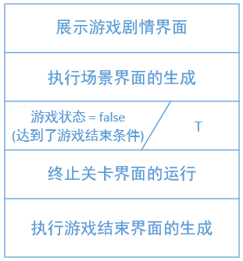
3
游戏背景及世界观介绍
界面关系说明：
整个游戏界面包括三个关卡界面，每个关卡生成游戏地图和游戏状态
条，游戏结束后进入排行榜界面
Declare screen_ gaming as structure(图形界面结构) --*定义游戏界面
Declare screen_ level as structure(图形界面结构) --*定义关卡界面
输出：游戏界面，关卡界面
①screen_ level
Procedure 关卡界面的生成
展示游戏剧情界面
执行 场景界面的生成
if 游戏状态 = false then
终止关卡界面的运行
执行 游戏结束界面的生成
end if
end 关卡界面的生成

Slide 35
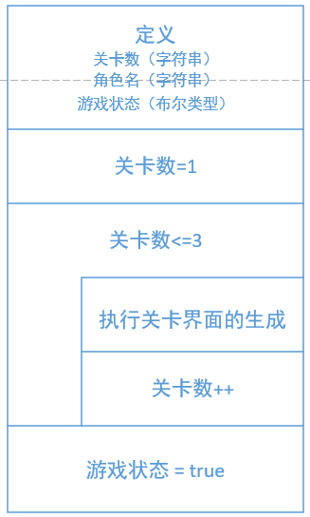
3
游戏背景及世界观介绍
②screen_ gaming
Procedure 游戏界面的生成 is
//公共变量暂时先放在这里定义，以
//便所有的函数能够访问该变量
declare 关卡数 as scalar
declare 角色名 as string
declare 游戏状态 as bool
关卡数 = 1
loop while 关卡数 <= 3
执行 关卡界面的生成
关卡数++
end loop
游戏状态 = true
end 游戏界面的生成

Slide 36
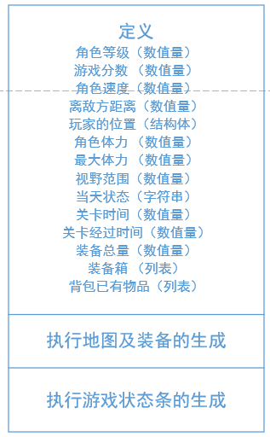
3
游戏背景及世界观介绍
③Procedure 场景界面的生成
//要用到的公共变量先暂时放在这里面定义
declare 角色等级 as scalar
declare 游戏分数 as scalar
declare 角色速度 as scalar
declare 离敌方距离 as scalar
declare 玩家的位置 as struct
declare 角色体力 as scalar
declare 最大体力 as scalar
declare 视野范围 as scalar
declare 当天状态 as string
declare 关卡时间 as scalar
declare 关卡经过时间 as scalar
declare 装备总量 as scalar
declare 装备箱 as list
declare 背包已有物品 as list
执行 地图及装备的生成
执行 游戏状态条的生成
end 场景界面的生成

Slide 37
3
游戏背景及世界观介绍
④Procedure 游戏状态条的生成
//游戏状态条角色的信息
print "角色"
输出角色对应的图像
print "等级"
print "分数"
print "速度"
print "离敌方距离"
//游戏状态条关卡的信息
print "关卡" + 关卡数
输出上下左右对应的图像
输出背包轮廓的图像
//对应Unity3d里面的Update()函数，
//系统会自动执行
loop while 游戏状态 == true
删除掉原来已经输出过的属性
获取实时属性

Slide 38
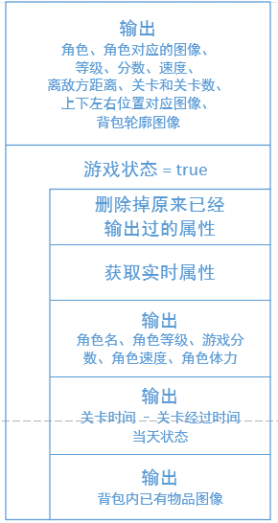
3
游戏背景及世界观介绍
//所有输出都输出到游戏状态条上
//游戏状态条角色的信息
print 角色名
print 角色等级
print 游戏分数
print 角色速度
print 角色体力
//游戏状态条关卡的信息
//关卡剩余时间
print 关卡时间-关卡经过时间
print 当天状态
//游戏状态条
输出背包内已有的物品图像
end loop
end 游戏状态条的生成
⑤Procedure 地图的生成
//列表内存放着包括地面块，墙体块
//以及其它障碍块，出口块等信息
declare 地图块列表 as list
declare 地图长 as scalar
declare 地图宽 as scalar

Slide 39
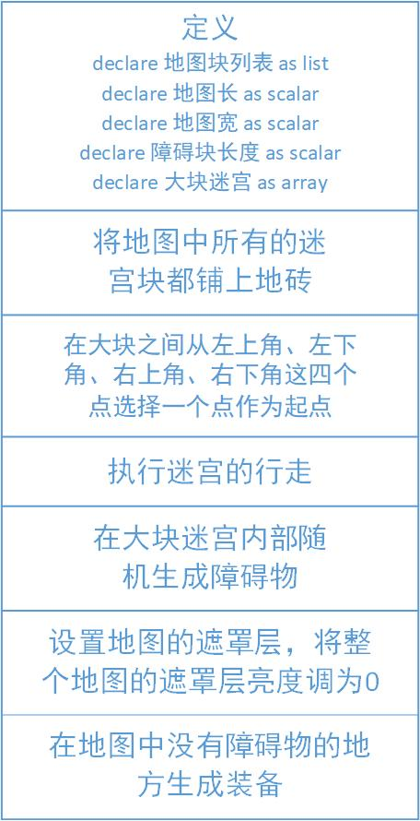
3
游戏背景及世界观介绍
//这里障碍块长度和宽度相等,方便人物
//行走速度的统一以及为了游戏的美观
declare 障碍块长度 as scalar
//由于本游戏的特殊性，我们可以将一整
//个迷宫划分成若干个大的迷宫块，大的
//迷宫块有一条出路，并且大的迷宫块里
//面也有一条出路
//n*n二维数组
declare 大块迷宫 as array
将地图中所有的迷宫块都铺上地砖
在大块之间从左上角、左下角、右上角、
右下角这四个点选择一个点作为起点
//模拟走一遍迷宫，终点为大块迷宫边缘
//处某一点，至少走(n+1)步到达终点。
执行 迷宫的行走
在大块迷宫内部随机生成其它障碍物
设置地图的遮罩层，将整个地图的遮罩层亮度调为0
在地图中没有障碍物的地方生成装备
end 地图的生成

Slide 40
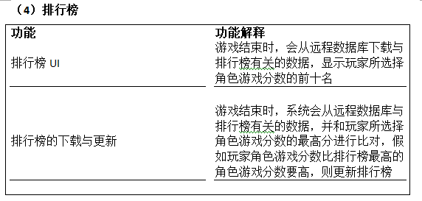
4
排行榜模块
各个功能相应的PDL伪码及N-S图：
①各个部分定义
Declare screen_ ranking as structure(图形界面结构) --*定义排行榜界面
输出：排行榜界面

Slide 41
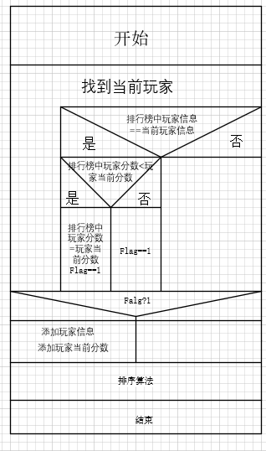
4
排行榜模块
②screen_ranking
procedure score
begin
struct p=排行榜;
int number=0;
loop util i<p.length
if p[i].name==name
if p[i].score<score
p[i].score=score
end if
number=1;
end if
end loop
if number==1
p =new 排行榜；
p[i].name=name;
p[i].score=score;
end if
sort();
end

Slide 42
4
Gantt图更新

Slide 43
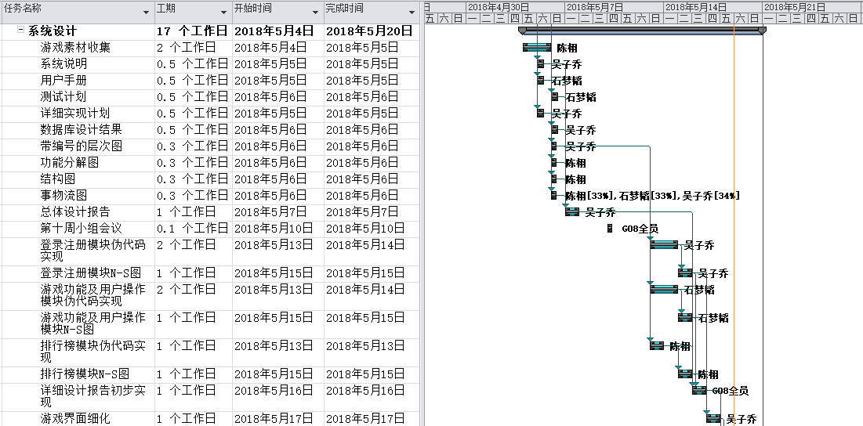
Gantt 图更新
详情见SE2018春-G08-Gantt图

Slide 44
5
小组会议及小组评价

Slide 45
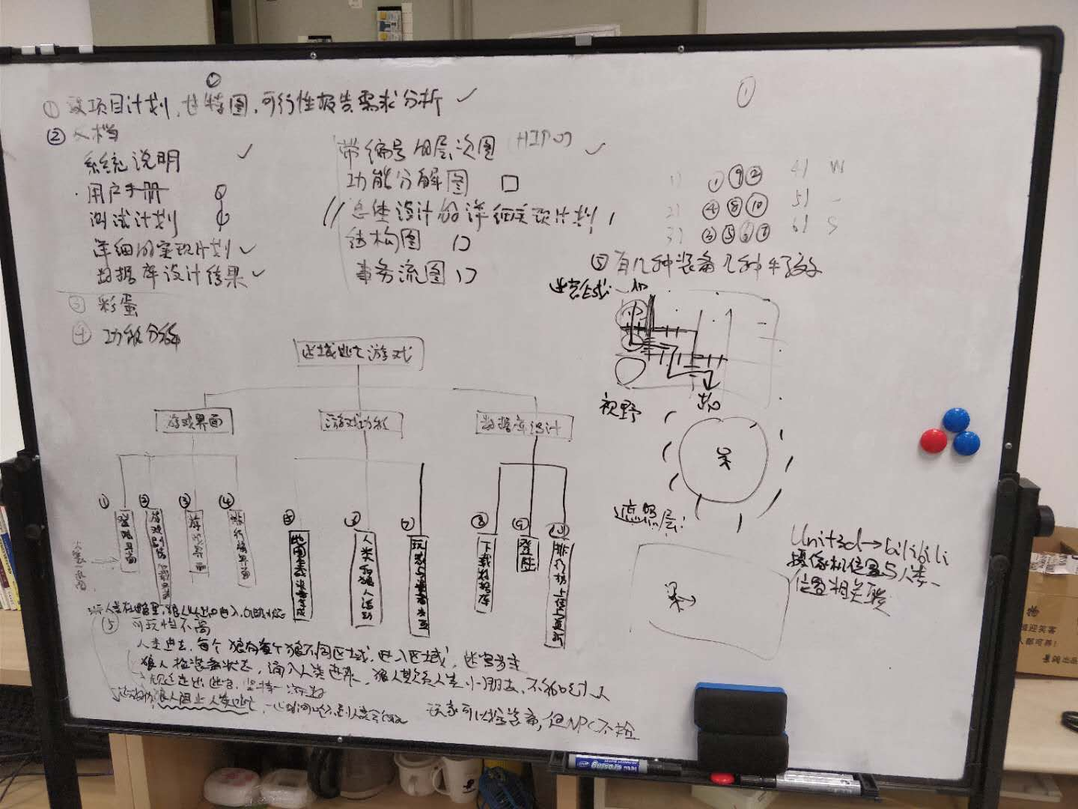
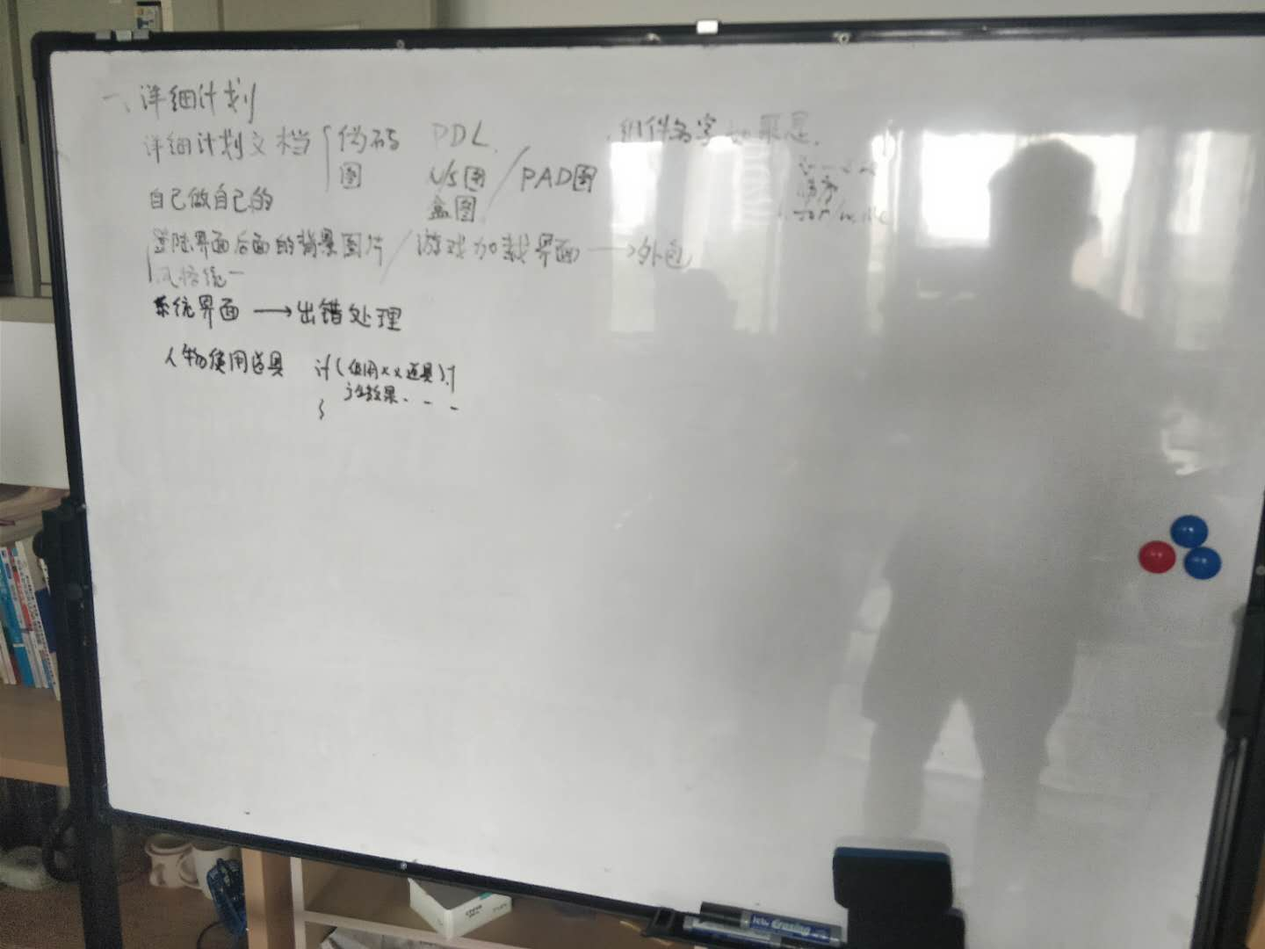
1
小组会议记录文稿及照片
第九周会议记录（第一稿）
第十周会议记录（第一稿）
第九周会议
第十周会议

Slide 46
2
小组里程碑评审
 | 小组成员周绩效考核 |  |  |  |  | 小组成员周绩效考核 |  |  |  |  |  | 小组成员周绩效考核
 | 被考核人姓名： 吴子乔 编制日期：2018 年5月16日 |  |  |  |  | 被考核人姓名： 石梦韬 编制日期：2018 年5月16日 |  |  |  |  |  | 被考核人姓名： 陈栩 编制日期：2018 年5月16日
 | 项目及考核内容 |  | 配 分 | 评分 |  | 项目及考核内容 |  | 配 分 | 评分 |  |  | 项目及考核内容 |  | 配 分 | 评分
 | 工作任务40% | 能时时跟进，追踪工作，提前完成任务 | 40 | 37 |  | 工作任务40% | 能时时跟进，追踪工作，提前完成任务 | 40 | 40 |  |  | 工作任务40% | 能时时跟进，追踪工作，提前完成任务 | 40 | 36
 |  | 能跟踪，按期完成任务 | 30-39 |  |  |  | 能跟踪，按期完成任务 | 30-39 |  |  |  |  | 能跟踪，按期完成任务 | 30-39
 |  | 在监督下能完成任务 | 20-29 |  |  |  | 在监督下能完成任务 | 20-29 |  |  |  |  | 在监督下能完成任务 | 20-29
 |  | 在指导下，偶尔不能完成任务 | 20以下 |  |  |  | 在指导下，偶尔不能完成任务 | 20以下 |  |  |  |  | 在指导下，偶尔不能完成任务 | 20以下
 | 工作质量20% | 出色、准确,无任何差错 | 20 | 18 |  | 工作质量20% | 出色、准确,无任何差错 | 20 | 19 |  |  | 工作质量20% | 出色、准确,无任何差错 | 20 | 19
 |  | 完成任务质量尚好,但还可以再加强 | 15-19 |  |  |  | 完成任务质量尚好,但还可以再加强 | 15-19 |  |  |  |  | 完成任务质量尚好,但还可以再加强 | 15-19
 |  | 工作疏忽,偶有小差错 | 10-14 |  |  |  | 工作疏忽,偶有小差错 | 10-14 |  |  |  |  | 工作疏忽,偶有小差错 | 10-14
 |  | 工作质量不佳,常有差错 | 10以下 |  |  |  | 工作质量不佳,常有差错 | 10以下 |  |  |  |  | 工作质量不佳,常有差错 | 10以下
 | 工作技能(10%) | 具有极丰富的专业技能，能充分完成本身职责 | 10 | 8 |  | 工作技能(10%) | 具有极丰富的专业技能，能充分完成本身职责 | 10 | 9 |  |  | 工作技能(10%) | 具有极丰富的专业技能，能充分完成本身职责 | 10 | 9
 |  | 有相当的专业技能，足以应付本身工作 | 8-9 |  |  |  | 有相当的专业技能，足以应付本身工作 | 8-9 |  |  |  |  | 有相当的专业技能，足以应付本身工作 | 8-9
 |  | 专业技能一般，但对完成任务尚无障碍 | 7 |  |  |  | 专业技能一般，但对完成任务尚无障碍 | 7 |  |  |  |  | 专业技能一般，但对完成任务尚无障碍 | 7
 |  | 技能程度稍感不足，执行职务常需请教他人 | 5-6 |  |  |  | 技能程度稍感不足，执行职务常需请教他人 | 5-6 |  |  |  |  | 技能程度稍感不足，执行职务常需请教他人 | 5-6
 |  | 对工作必需技能不熟悉，日常工作难以完成 | 5以下 |  |  |  | 对工作必需技能不熟悉，日常工作难以完成 | 5以下 |  |  |  |  | 对工作必需技能不熟悉，日常工作难以完成 | 5以下
 | 工作态度与责任感10% | 任劳任怨，竭尽所能完成任务 | 10 | 9 |  | 工作态度与责任感10% | 任劳任怨，竭尽所能完成任务 | 10 | 10 |  |  | 工作态度与责任感10% | 任劳任怨，竭尽所能完成任务 | 10 | 10
 |  | 工作努力,主动，能较好完成分内工作 | 8-9 |  |  |  | 工作努力,主动，能较好完成分内工作 | 8-9 |  |  |  |  | 工作努力,主动，能较好完成分内工作 | 8-9
 |  | 有责任心，能自动自发 | 7 |  |  |  | 有责任心，能自动自发 | 7 |  |  |  |  | 有责任心，能自动自发 | 7
 |  | 交付工作需要督促方能完成 | 5-6 |  |  |  | 交付工作需要督促方能完成 | 5-6 |  |  |  |  | 交付工作需要督促方能完成 | 5-6
 |  | 敷衍了事，无责任心，做事粗心大意 | 5以下 |  |  |  | 敷衍了事，无责任心，做事粗心大意 | 5以下 |  |  |  |  | 敷衍了事，无责任心，做事粗心大意 | 5以下
 | 协调性 10% | 与人协调无间，为工作顺利完成尽最大努力 | 10 | 9 |  | 协调性 10% | 与人协调无间，为工作顺利完成尽最大努力 | 10 | 10 |  |  | 协调性 10% | 与人协调无间，为工作顺利完成尽最大努力 | 10 | 10
 |  | 爱护团体，常协助别人 | 8-9 |  |  |  | 爱护团体，常协助别人 | 8-9 |  |  |  |  | 爱护团体，常协助别人 | 8-9
 |  | 肯应他人要求帮助别人 | 7 |  |  |  | 肯应他人要求帮助别人 | 7 |  |  |  |  | 肯应他人要求帮助别人 | 7
 |  | 仅在必要与人协调的工作上与人合作 | 5-6 |  |  |  | 仅在必要与人协调的工作上与人合作 | 5-6 |  |  |  |  | 仅在必要与人协调的工作上与人合作 | 5-6
 |  | 精神散漫不肯与别人合作 | 5以下 |  |  |  | 精神散漫不肯与别人合作 | 5以下 |  |  |  |  | 精神散漫不肯与别人合作 | 5以下
 | 纪律性 10% | 自觉遵守和维护公司各项规章制度 | 10 | 10 |  | 纪律性 10% | 自觉遵守和维护公司各项规章制度 | 10 | 10 |  |  | 纪律性 10% | 自觉遵守和维护公司各项规章制度 | 10 | 10
 |  | 能遵守公司规章制度,但需要有人督导 | 8-9 |  |  |  | 能遵守公司规章制度,但需要有人督导 | 8-9 |  |  |  |  | 能遵守公司规章制度,但需要有人督导 | 8-9
 |  | 偶有迟到，但上班后工作兢兢业业 | 7 |  |  |  | 偶有迟到，但上班后工作兢兢业业 | 7 |  |  |  |  | 偶有迟到，但上班后工作兢兢业业 | 7
 |  | 纪律观念不强,偶尔违反公司规章制度 | 5-6 |  |  |  | 纪律观念不强,偶尔违反公司规章制度 | 5-6 |  |  |  |  | 纪律观念不强,偶尔违反公司规章制度 | 5-6
 |  | 经常违反公司制度,被指正时态度傲慢 | 5以下 |  |  |  | 经常违反公司制度,被指正时态度傲慢 | 5以下 |  |  |  |  | 经常违反公司制度,被指正时态度傲慢 | 5以下
 | 合计 |  |  | 93 |  | 合计 |  |  | 98 |  |  | 合计 |  |  | 94
 | 备注： |  |  |  |  | 备注： |  |  |  |  |  | 备注：
 | 考核人签名 | 陈栩、石梦韬 |  |  |  | 考核人签名 | 吴子乔 |  |  |  |  | 考核人签名 | 吴子乔

Slide 47
6
参考资料

Slide 48
1
参考资料
[1] 游戏《迷宫深处》开发者介绍及游戏内容 2018年4月11日
https://tieba.baidu.com/p/5366126268?red_tag=1516710533&traceid=
[2] unity社区论坛2D游戏制作技术简单举例 2018年4月20日
http://forum.china.unity3d.com/thread-13546-1-1.html
[3] unity社区学习资料及unity开发教程 2018年4月20日
http://forum.china.unity3d.com/forum.php
[4] CSDN博客社区.文章.软件工程需求分析文档模板 2018年4月21日
https://blog.csdn.net/jiangcl207504/article/details/5467285
[5] SiKi学院unity开发相关课程 2018年4月22日
http://www.sikiedu.com/cloud/search?q=unity%E5%85%A5%E9%97%A8
[6] 张海藩、牟永敏.《软件工程导论》-6版 北京：清华大学出版社，2013（2018.1重印）
[7] 陈洪、任科、李华杰.《游戏专业概论》 北京：清华大学出版社，2010.1

Slide 49
THANK
YOU

